Slide 1

Prédiction de l’indicateur de l’humidité des sols (SWI) en vue d’évaluer l’assurabilité du péril sécheresse en France à horizon 2030.
Equipe SWI :
Manon Perret – Consultante Actuaire
Victor Dequatre – Consultant Actuaire
Pablo Gassiot– Consultant Actuaire
Guillaume Besson –Consultant Manager Actuaire
09 avril 2024

Slide 2
Enjeux climatiques pour le secteur assurantiel
Augmentation de la fréquence et des couts
Solidarité nationale
Réévaluation des risques
Anticipation, prévention et Protection
Adaptation des contrats
Changement
Climatique
Assurabilité dans les zones à risques
Assurances
Services de prévention
Lutte contre les inégalités et la précarité énergétique
Gouvernance
Mutualisation des risques et de soutien public
Solvabilité 2

Slide 3

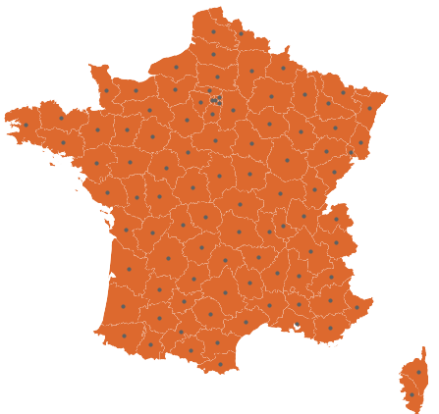

Démarche de la modélisation
Variables explicatives
8981 points de mesure
1 mesure/jour
01/2011 à 12/2030
Agrégation à la maille département X mois
Température minimale : le min est retenu
Température maximale : le max est retenu
Précipitations de pluie : somme sur le mois est retenu
Base de données prête pour la modélisation
Variable réponse SWI
1000 points de mesure
1 mesure/jour
01/1969 à 12/2022
Barycentres des départements français

Slide 4


Modélisations : Température, Précipitations et SWI
Le volume de données à disposition permet se placer à la granularité mois X département.
Un modèle SARIMAX (p, d, q)(P,D,Q,s) est calibré par département :
1 Variable endogène : SWI mensuel
5 Variables exogènes :
température minimale, température maximale, température moyenne,
somme de précipitations de pluie, somme de précipitations de neige
Calibration de modèles SARIMAX
par département
Validation graphique des modèles
Prédiction du SWI sur l’horizon 2023-01 →2030-12
Database
Split train/test temporel & spatial

Slide 5
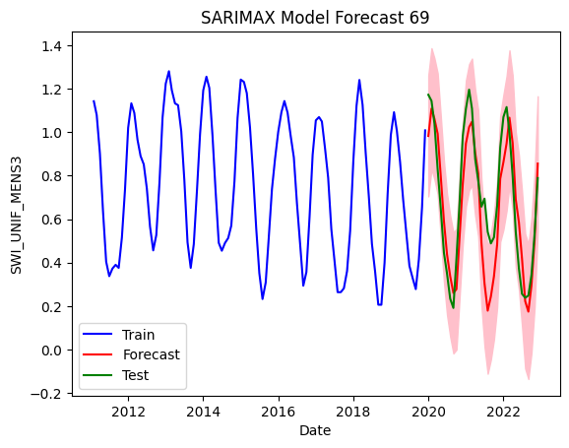
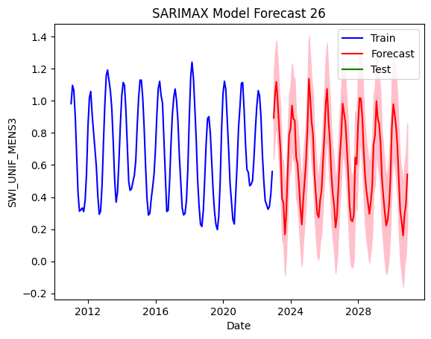
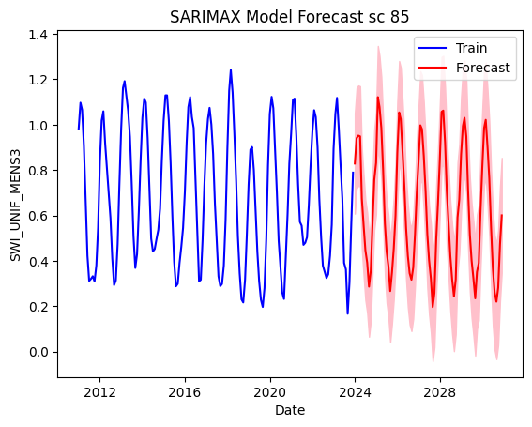
Modélisations : SWI

Slide 6
ANNEXES

Slide 7
Types de sécheresse
Sécheresse météorologique
Sécheresse agricole
Sécheresse hydrologique
Déficit de précipitations sur une période
prolongée
Assèchement des sols
Diminution des débits des rivières
Baisse des niveaux des nappes phréatiques
Risques d'incendies de forêt
Restrictions d'usage de l’eau
Impacts sur le cycle hydrologique,
réserves d'eau accumulées ne suffisent plus
pour répondre aux besoins.
Difficultés d'accès à l'eau potable
pour l'alimentation humaine et l'hygiène
Assèchement des zones humides,
dégradation des écosystèmes aquatiques
et risques d'incendies
Diminution de la production agricole et
des récoltes.
Impact sur les revenus des agriculteurs
et l'économie rurale.
Augmentation des prix des denrées
alimentaires et difficultés d'accès à
la nourriture pour les populations vulnérables.
Érosion, perte de fertilité et salinisation
des sols.
Impact sur la sécurité alimentaire
Dégradation des écosystèmes
La sécheresse agricole est liée à la
sécheresse météorologique,
la sécheresse agricole est l'impact de
ce manque de précipitations sur les cultures.
Manque d'eau dans les sols, affectant
les cultures
Difficultés d'accès à l'eau potable pour
l'alimentation humaine et l'hygiène.
Réduction des rendements des cultures
et des risques de perte de récoltes.
Assèchement des zones humides,
dégradation des écosystèmes aquatiques
et risques d'incendies.
Pertes économiques dans l'agriculture,
le tourisme et l'industrie.
La sécheresse hydrologique est la conséquence
du manque de précipitations
(sécheresse météorologique)
sur les réserves d'eau.

Slide 8

Facteurs climatiques
Prélèvement
Evaporation
Précipitations
Artificialisation des sols
Gestion de l‘eau
Températures
Dans le cadre de cette étude, nous avons retenu les facteurs suivants dans la modélisation de l’aléa : températures, précipitations, pluies, indice d’humidité.

Slide 9
Avantages
Une modélisation en phase avec l’historique
Une méthode généralisable
Limites / axes d’amélioration
Meilleure prise en compte de la géographie
Cross validation temporelle à réaliser
Nécessite une puissance de calcul importante
Fort potentiel d’utilisation assurantiel et autres
Exploration d’autres modèles ( LSTM)

